Slide 1
可逆调速系统和位置随动系统
电力拖动自动控制系统
第 4 章

Slide 2
本章在前三章的基础上进一步探讨可逆调速系统和位置随动系统。考虑到大多数学校教学学时的限制和电气工程及其自动化专业的一般教学需求，本课件选择可逆调速系统为主要内容。

Slide 3
4.1 可逆直流调速系统
内容提要
问题的提出
晶闸管-电动机系统的可逆线路
晶闸管-电动机系统的回馈制动
两组晶闸管可逆线路中的环流
有环流可逆调速系统
无环流可逆调速系统

Slide 4
4.1.0 问题的提出
有许多生产机械要求电动机既能正转，又能反转，而且常常还需要快速地起动和制动，这就需要电力拖动系统具有四象限运行的特性，也就是说，需要可逆的调速系统。

Slide 5
4.1.0 问题的提出（续）
改变电枢电压的极性，或者改变励磁磁通的方向，都能够改变直流电机的旋转方向，这本来是很简单的事。
然而当电机采用电力电子装置供电时，由于电力电子器件的单向导电性，问题就变得复杂起来了，需要专用的可逆电力电子装置和自动控制系统。

Slide 6
4.1.1 单片微机控制的PWM可逆直流调速系统
中、小功率的可逆直流调速系统多采用由电力电子功率开关器件组成的桥式可逆PWM变换器，如本书第 1.3.1 节中第 2 小节所述。第1.3.4 节图1-22 绘出了 PWM 可逆调速系统的主电路，其中功率开关器件采用 IGBT ，在小容量系统中则可用将IGBT、续流二极管、驱动电路以及过流、欠压保护等封装在一起的智能功率模块—IPM。

Slide 7
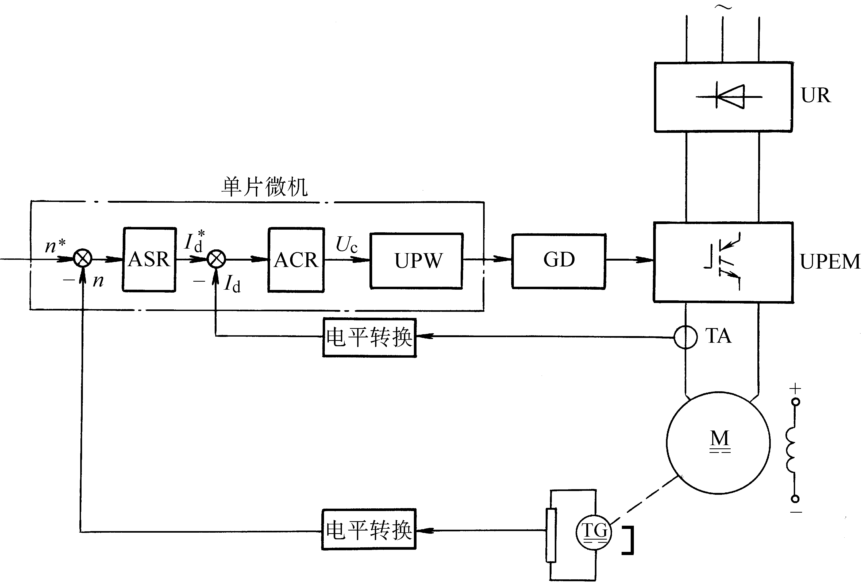
系统组成
图4-1 PWM可逆直流调速系统原理图

Slide 8
系统组成（续）
图中
UR—整流器；
UPEM—桥式可逆电力电子变换器，主电路与图1-22相同，须要注意的是，直流变换器必须是可逆的；
GD—驱动电路模块，内部含有光电隔离电路和开关放大电路；

Slide 9
系统组成（续）
UPW—PWM波生成环节，其算法包含在单片微机软件中；
TG—为测速发电机，当调速精度要求较高时可采用数字测速码盘；
TA—霍尔电流传感器；
给定量 n*，I*_{d} 和反馈量 n，I_{d} 都已经是数字量。

Slide 10
系统控制
该原理图的硬件结构如图3-4所示，控制系统一般采用转速、电流双闭环控制，电流环为内环，转速环为外环，内环的采样周期小于外环的采样周期。无论是电流采样值还是转速采样值都有交流分量，常采用阻容电路滤波，但阻容值太大时会延缓动态响应，为此可采用硬件滤波与软件滤波相结合的办法。

Slide 11
系统控制（续）
当转速给定信号在-n*_{max} ~ 0 ~ +n*_{max} 之间变化并达到稳态后，由微机输出的PWM信号占空比ρ在 0 ~ ½ ~ 0 的范围内变化，使UPEM的输出平均电压系数为
γ = –1 ~ 0 ~ +1
[参看式（1-20）]，实现双极式可逆控制。

Slide 12
在变流中，为了避免同一桥臂上、下两个电力电子器件同时导通而引起直流电源短路，在由 VT₁、VT₄ 导通切换到 VT₂、VT₃ 导通或反向切换时，必须留有死区时间。
对于功率晶体管，死区时间约需30µs；对于IGBT，死区时间约需5µs或更小些。

Slide 13
4.1.2 有环流控制的可逆晶闸管-电动机系统
一. V-M系统的可逆线路
根据电机理论，改变电枢电压的极性，或者改变励磁磁通的方向，都能够改变直流电机的旋转方向。因此，V-M系统的可逆线路有两种方式：
  电枢反接可逆线路；
  励磁反接可逆线路。

Slide 14
1. 电枢反接可逆线路
电枢反接可逆线路的形式有多种，这里介绍如下3种方式：
（1）接触器开关切换的可逆线路
（2）晶闸管开关切换的可逆线路
（3）两组晶闸管装置反并联可逆线路

Slide 15
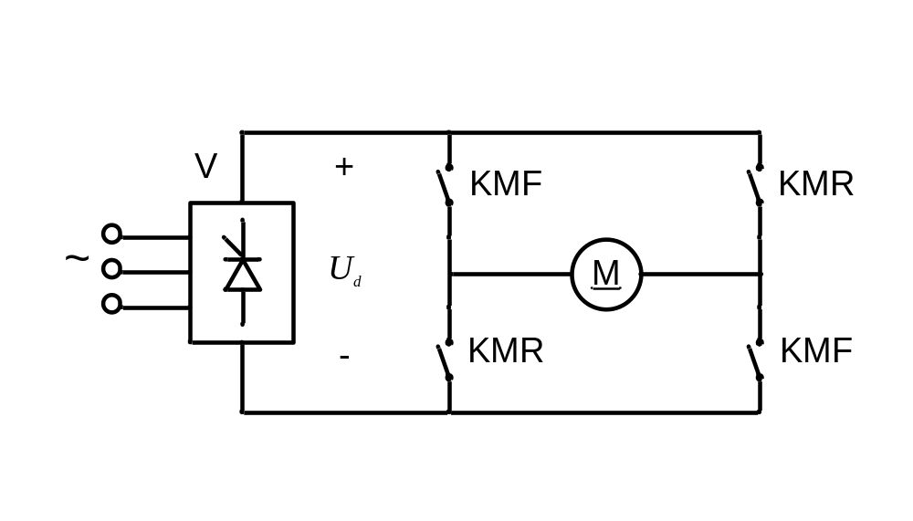
（1） 接触器开关切换的可逆线路
KMF闭合，电动机正转；
KMR闭合，电动机反转。
+I_{d}
U_{d}
M
–I_{d}

Slide 16
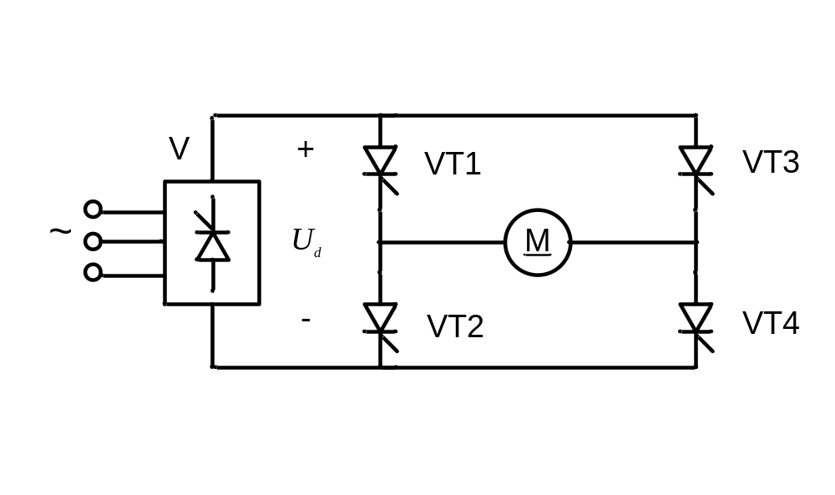
（2）晶闸管开关切换的可逆线路
VT1、VT4导通，电动机正转；
VT2、VT3导通，电动机反转。
VT₁
VT₃
+I_{d}
U_{d}
M
–I_{d}
VT₂
VT₄
晶闸管开关切换的可逆线路

Slide 17
接触器切换可逆线路的特点
优点：
仅需一组晶闸管装置，简单、经济。
缺点：有触点切换，开关寿命短；
需自由停车后才能反向，时间长。
应用：不经常正反转的生产机械。

Slide 18
（3）两组晶闸管装置反并联可逆线路
较大功率的可逆直流调速系统多采用晶闸管-电动机系统。由于晶闸管的单向导电性，需要可逆运行时经常采用两组晶闸管可控整流装置反并联的可逆线路，如下图所示。

Slide 19
两组晶闸管装置反并联可逆供电方式
a) 电路结构
b) 运行范围
n
正向
VF
+
-
VR
I_{d}
M
-I_{d}
−−
O
-I_{d}
I_{d}
-
+
反向
- n
图4-2 两组晶闸管可控整流装置反并联可逆线路

Slide 20
 两组晶闸管装置可逆运行模式
  电动机正转时，由正组晶闸管装置VF供电；
  反转时，由反组晶闸管装置VR供电。
两组晶闸管分别由两套触发装置控制，都能灵活地控制电动机的起、制动和升、降速。
但是，不允许让两组晶闸管同时处于整流状态，否则将造成电源短路，因此对控制电路提出了严格的要求。

Slide 21
2. 励磁反接可逆线路
改变励磁电流的方向也能使电动机改变转向。与电枢反接可逆线路一样，可以采用接触器开关或晶闸管开关切换方式，也可采用两组晶闸管反并联供电方式来改变励磁方向。
励磁反接可逆线路见下图，电动机电枢用一组晶闸管装置供电，励磁绕组由另外的两组晶闸管装置供电。

Slide 22
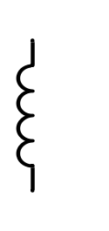
励磁反接可逆供电方式
V
+
VF
+
-
VR
I_{d}
M
I_{d}
-I_{d}
--
-
-
+
晶闸管反并联励磁反接可逆线路

Slide 23
 励磁反接的特点
  优点：供电装置功率小。
  由于励磁功率仅占电动机额定功率的1~5%，因此，采用励磁反接方案，所需晶闸管装置的容量小、投资少、效益高。
  缺点：改变转向时间长。
  由于励磁绕组的电感大，励磁反向的过程较慢；又因电动机不允许在失磁的情况下运行，因此系统控制相对复杂一些。

Slide 24
小 结
（1）V-M系统的可逆线路可分为两大类：
电枢反接可逆线路——电枢反接反向过程快，但需要较大容量的晶闸管装置；
励磁反接可逆线路——励磁反接反向过程慢，控制相对复杂，但所需晶闸管装置容量小。

Slide 25
（2）每一类线路又可用不同的换向方式：
接触器切换线路——适用于不经常正反转的生产机械；
晶闸管开关切换线路——适用于中、小功率的可逆系统；
两组晶闸管反并联线路——适用于各种可逆系统。

Slide 26
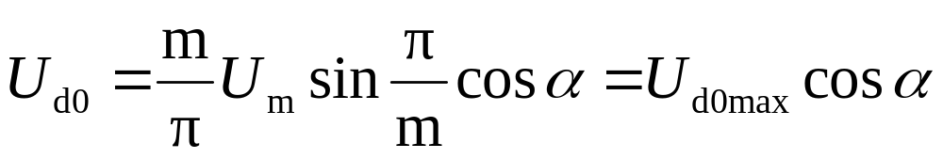
二. 晶闸管-电动机系统的回馈制动
1. 晶闸管装置的整流和逆变状态
在两组晶闸管反并联线路的V-M系统中，晶闸管装置可以工作在整流或有源逆变状态。
在电流连续的条件下，晶闸管装置的平均理想空载输出电压为
（4-1）

Slide 27
 逆变电压公式
当控制角为α < 90°，晶闸管装置处于整流状态；
当控制角为α > 90°，晶闸管装置处于逆变状态。
因此在整流状态中，U_{d0} 为正值；在逆变状态中，U_{d0} 为负值。为了方便起见，定义逆变角 β = 180 ° – α ，则逆变电压公式可改写为
U_{d0} = －U_{d0 max} cosβ
（4-2）

Slide 28
2. 单组晶闸管装置的有源逆变
单组晶闸管装置供电的V-M系统在拖动起重机类型的负载时也可能出现整流和有源逆变状态。
a）整流状态：提升重物，α < 90°，U_{d0} > E，n > 0
由电网向电动机提供能量。
R
V
+
+
n
P
U_{d0}
E
M
--
-
I_{d}
-

Slide 29
b）逆变状态：放下重物
α > 90°，U_{d0} < E，n < 0 由电动机向电网回馈能量。
R
V
-
-
P
-U_{d0}
E
M
--
n
+
+
I_{d}

Slide 30
c）机械特性
整流状态：
电动机工作于第1象限；
逆变状态：
电动机工作于第4象限。
n
提升
T_{e}
T_{L}
I_{d}
放下
- n
图4-3 单组V-M系统带起重机类型负载时的整流和逆变状态

Slide 31
3. 两组晶闸管装置反并联的整流和逆变
两组晶闸管装置反并联可逆线路的整流和逆变状态原理与此相同，只是出现逆变状态的具体条件不一样。
现以正组晶闸管装置整流和反组晶闸管装置逆变为例，说明两组晶闸管装置反并联可逆线路的工作原理。

Slide 32
a) 正组晶闸管装置VF整流
VF处于整流状态：
此时， α_{f} < 90°，U_{d0f} > E， n > 0
电机从电路输入能量作电动运行。
a)正组整流电动运行
R
VF
+
+
P
U_{d0 f}
E
M
--
n
-
I_{d}
-
图4-4 两组晶闸管反并联可逆V-M系统的正组整流和反组逆变状态

Slide 33
b) 反组晶闸管装置VR逆变
当电动机需要回馈制动时，由于电机反电动势的极性未变，要回馈电能必须产生反向电流，而反向电流是不可能通过VF流通的。这时，可以利用控制电路切换到反组晶闸管装置VR，并使它工作在逆变状态。

Slide 34
VR逆变处于状态：
此时，α_{r} > 90°，E > |U_{d0r}|， n < 0
电机输出电能实现回馈制动。
R
+
+
VR
P
M
E
-U_{d0r}
--
n
-
-
I_{d}
b) 两组晶闸管反并联可逆V-M系统的反组逆变状态

Slide 35
c）机械特性范围
 整流状态：
V-M系统工作在第一象限。
 逆变状态：
V-M系统工作在第二象限。
n
反组逆变回馈制动
正组整流电动运动
-I_{d}
I_{d}
c) 机械特性运行范围

Slide 36
4. V-M系统的四象限运行
在可逆调速系统中，正转运行时可利用反组晶闸管实现回馈制动，反转运行时同样可以利用正组晶闸管实现回馈制动。这样，采用两组晶闸管装置的反并联，就可实现电动机的四象限运行。
归纳起来，可将可逆线路正反转时晶闸管装置和电机的工作状态列于表4-1中。

Slide 37
表4-1 V-M系统反并联可逆线路的工作状态
V-M系统的工作状态
正向运行
正向制动
反向运行
反向制动
电枢端电压极性
+
+
－
－
电枢电流极性
+
－
－
+
电机旋转方向
+
+
－
－
电机运行状态
电动
回馈发电
电动
回馈发电
晶闸管工作的组别和状态
正组整流
反组逆变
反组整流
正组逆变
机械特性所在象限
一
二
三
四

Slide 38
 反并联的晶闸管装置的其他应用
即使是不可逆的调速系统，只要是需要快速的回馈制动，常常也采用两组反并联的晶闸管装置，由正组提供电动运行所需的整流供电，反组只提供逆变制动。
这时，两组晶闸管装置的容量大小可以不同，反组只在短时间内给电动机提供制动电流，并不提供稳态运行的电流，实际采用的容量可以小一些。

Slide 39
三. 可逆V-M系统中的环流问题
1. 环流及其种类
环流的定义：
采用两组晶闸管反并联的可逆V-M系统，如果两组装置的整流电压同时出现，便会产生不流过负载而直接在两组晶闸管之间流通的短路电流，称作环流，如下图中所示。

Slide 40
 环流的形成
R_{rec}
R_{rec}
VF
+
R_{a}
-
VR
~
U_{d0f}
U_{d0r}
~
M
--
I_{d}
-
I_{c}
+
I_{c} — 环流
I_{d} — 负载电流
图4-5 反并联可逆V-M系统中的环流

Slide 41
 环流的危害和利用
  危害：一般地说，这样的环流对负载无益，徒然加重晶闸管和变压器的负担，消耗功率，环流太大时会导致晶闸管损坏，因此应该予以抑制或消除。
  利用：只要合理的对环流进行控制，保证晶闸管的安全工作，可以利用环流作为流过晶闸管的基本负载电流，使电动机在空载或轻载时可工作在晶闸管装置的电流连续区，以避免电流断续引起的非线性对系统性能的影响。

Slide 42
 环流的分类
在不同情况下，会出现下列不同性质的环流：
（1）静态环流——两组可逆线路在一定控制角下稳定工作时出现的环流，其中又有两类：
  直流平均环流——由晶闸管装置输出的直流平均电压所产生的环流称作直流平均环流。
  瞬时脉动环流——两组晶闸管输出的直流平均电压差为零，但因电压波形不同，瞬时电压差仍会产生脉动的环流，称作瞬时脉动环流。

Slide 43
环流的分类（续）
（2）动态环流——仅在可逆V-M系统处于过渡过程中出现的环流。
这里，主要分析静态环流的形成原因，并讨论其控制方法和抑制措施。

Slide 44
2. 直流平均环流与配合控制
在两组晶闸管反并联的可逆V-M系统中，如果让正组VF 和反组VR都处于整流状态，两组的直流平均电压正负相连，必然产生较大的直流平均环流。为了防止直流平均环流的产生，需要采取必要的措施，比如：
  采用封锁触发脉冲的方法，在任何时候，只允许一组晶闸管装置工作；
  采用配合控制的策略，使一组晶闸管装置工作在整流状态，另一组则工作在逆变状态。

Slide 45
（1）配合控制原理
为了防止产生直流平均环流，应该当正组处于整流状态时，强迫让反组处于逆变状态，且控制其幅值与之相等，用逆变电压把整流电压 顶住，则直流平均环流为零。于是
U_{d0r} = －U_{d0f}
由式（4-1）， U_{d0f} = U_{d0 max} cosα_{f}
U_{d0f} = U_{d0 max} cosα_{r}
其中 α_{f} 和α_{r} 分别为VF和VR的控制角。

Slide 46
由于两组晶闸管装置相同，两组的最大输出电压 U_{d0max} 是一样的，因此，当直流平均环流为零时，应有
cosα _{r} = – cosα _{f}
或 α _{r} + α _{f} = 180 ° （4-3）
如果反组的控制用逆变角 β _{r} 表示，则
α _{f} = β _{r} （4-4）

Slide 47
由此可见，按照式（4-4）来控制就可以消除直流平均环流，这称作 α = β 配合控制。为了更可靠地消除直流平均环流，可采用
α _{f} ≥ β _{r} （4-5）

Slide 48
（2）配合控制方法
为了实现配合控制，可将两组晶闸管装置的触发脉冲零位都定在90°，即
  当控制电压 U_{c}= 0 时，使 α_{f} = α_{r} = 90°，此时 U_{d0f} = U_{d0r} = 0 ，电机处于停止状态。
  增大控制电压U_{c} 移相时，只要使两组触发装置的控制电压大小相等符号相反就可以了。
  这样的触发控制电路示于下图。

Slide 49
（3）α = β 配合控制电路
GTF
U_{c}
VF
R_{rec}
R_{a}
M
M
AR
GTR
R_{rec}
-1
VR
图4-6 α = β 配合控制电路
GTF--正组触发装置 GTR--反组触发装置 AR--反号器

Slide 50
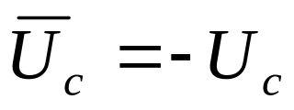
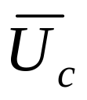
在如图电路中，用同一个控制电压去控制两组触发装置，正组触发装置GTF由 U_{c} 直接控制，而反组触发装置GTR由 控制， 是经过反号器AR后获得的。

Slide 51
（4）α = β 配合控制特性
α = β 配合控制系统的移相控制特性示于下图。移相时，如果一组晶闸管装置处于整流状态，另一组便处于逆变状态，这是指控制角的工作状态而言的。

Slide 52
α = β 移相控制特性（续）
α β
β _{fmin}
180º 0º
β _{rmin}
β _{r}
CTR
90º
90º
α _{f}
CTF
α _{rmin}
0º 180º
α _{fmin}
U_{cm}
- U_{cm}
U_{c1}
U_{c}
图4-7 配合控制移相特性

Slide 53
（5）α = β 控制的工作状态
待逆变状态 —— 实际上，这时逆变组除环流外并未流过负载电流，也就没有电能回馈电网，确切地说，它只是处于“待逆变状态”，表示该组晶闸管装置是在逆变角控制下等待工作。
逆变状态 ——只有在制动时，当发出信号改变控制角后，同时降低了整流电压和逆变电压的幅值，一旦电机反电动势 E > |U_{d0r}| = |U_{d0f}|，整流组电流将被截止，逆变组才真正投入逆变工作，使电机产生回馈制动，将电能通过逆变组回馈电网。

Slide 54
α = β 控制的工作状态（续）
  待整流状态 ——同样，当逆变组工作时，另一组也是在等待着整流，可称作处于“待整流状态”。
所以，在α = β 配合控制下，负载电流可以迅速地从正向到反向（或从反向到正向）平滑过渡，在任何时候，实际上只有一组晶闸管装置在工作，另一组则处于等待工作的状态。

Slide 55
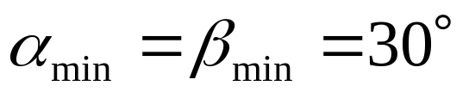
（6）最小逆变角限制
为了防止晶闸管装置在逆变状态工作中逆变角太小而导致换流失败，出现“逆变颠覆”现象，必须在控制电路中采用限幅作用，形成最小逆变角β_{min}保护。与此同时，对 α 角也实施 α_{min} 保护，以免出现 U_{d0f} > U_{d0r} 而产生直流平均环流。通常取

Slide 56
3. 瞬时脉动环流及其抑制
（1） 瞬时的脉动环流产生的原因：
采用配合控制已经消除了直流平均环流，但是，由于晶闸管装置的输出电压是脉动的，造成整流与逆变电压波形上的差异，仍会出现瞬时电压的情况，从而仍能产生瞬时的脉动环流。这个瞬时脉动环流是自然存在的，因此配合控制有环流可逆系统又称作自然环流系统。

Slide 57
（2）瞬时脉动环流产生情况举例
瞬时电压差和瞬时脉动环流的大小因控制角的不同而异。
现以 α_{f} = β_{r} = 60°为例，分析三相零式反并联可逆线路产生瞬时脉动环流的情况，这里采用零式线路的目的只是为了绘制波形简单。

Slide 58
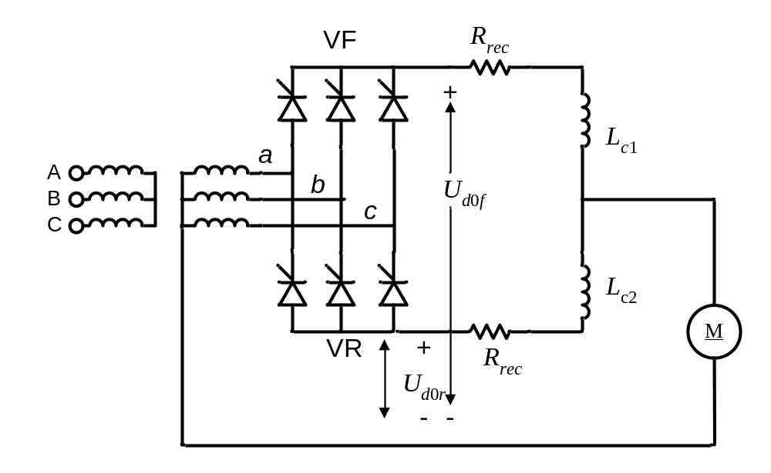
 三相零式反并联可逆线路
a) 三相零式可逆线路和瞬时脉动环流回路
VF
R_{rec}
I_{cp}
L_{c1}
~
U_{d0f}
I_{d}
VR
--
R_{rec}
U_{d0r}
图4-9 配合控制的三相零式反并联可逆线路的瞬时脉动环流

Slide 59
 三相零式反并联的电压波形
α_{f}
u_{d0f}
a
b
c
a
b)整流电压波形
U_{d0f}
0
π
2
π
ω t
u_{d0r}
a
b
c
a
U_{d0r}
c) 逆变电压波形
0
π
2
π
ω t
Δu_{d0}
Δu_{d0}
α_{r}
i_{cp}
d) 瞬时电压差和瞬时脉动环流波形
I_{cp}
0
ω t

Slide 60
 瞬时脉动环流的产生
正组整流电压和反组逆变电压之间的瞬时电压差，
Δu_{d0} = u_{d0f} – u_{d0r}
其波形绘于图4-9d。由于这个瞬时电压差的存在，便在两组晶闸管之间产生了瞬时脉动环流 i_{cp}，也绘在图4-9d中。

Slide 61
 瞬时脉动环流的直流分量
由于晶闸管的内阻很小，环流回路的阻抗主要是电感，所以不能突变，并且落后于Δu_{d0} ；又由于晶闸管的单向导电性，只能在一个方向脉动，所以瞬时脉动环流也有直流分量 I_{cp} （见图4-9d），但与平均电压差所产生的直流平均环流在性质上是根本不同的。

Slide 62
（3）瞬时脉动环流的抑制
直流平均环流可以用配合控制消除，而瞬时脉动环流却是自然存在的。为了抑制瞬时脉动环流，可在环流回路中串入电抗器，叫做环流电抗器，或称均衡电抗器，如图4-9a中的 L_{c1}和 L_{c2} 。
环流电抗的大小可以按照把瞬时环流的直流分量限制在负载额定电流的5%~10%来设计。

Slide 63
 环流电抗器的设置
三相零式反并联可逆线路必须在正、反两个回路中各设一个环流电抗器，因为其中总有一个电抗器会因流过直流负载电流而饱和，失去限流作用。
  例如： 在图 4-9a 中当正组VF整流时，流过负载电流，使 L_{c1} 铁芯饱和，只能依靠在逆变回路中的 L_{c2} 限制环流。
  同理，当反组VR整流时，只能依靠 L_{c1}限制环流。

Slide 64
环流电抗器的设置（续）
在三相桥式反并联可逆线路中，由于每一组桥又有两条并联的环流通道，总共要设置4个环流电抗器。
VF
VR
1
a
A
~
B
b
M
c
--
C
2

Slide 65
环流电抗器的设置（续）
  在三相桥式交叉连接可逆线路中，由于电源独立，每一组桥只有一条环流通道，因此只要设置2个环流电抗器。
VF
VR
a
a'
A
~
B
b
M
b'
~
c
--
c'
C

Slide 66
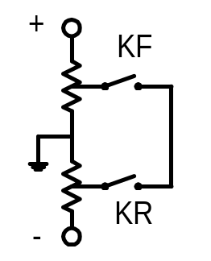
四. α = β 配合控制的有环流可逆V-M系统
1. 系统组成
TM
U*_{n}
U*_{i}
U_{c}
GTF
+
VF
ASR
ACR
+
-
-
U_{i}
U_{n}
L_{c1}
L_{c3}
TA
L_{d}
M
--
AR
U_{c}
GTR
L_{c2}
L_{c4}
-1
VR
TG
--

Slide 67
 主电路
主电路采用两组三相桥式晶闸管装置反并联的可逆线路，其中：
   正组晶闸管VF，由GTF控制触发，
  ——正转时，VF整流；
  ——反转时，VF逆变。
   反组晶闸管VR，由GTR控制触发，
  ——反转时，VR整流；
  ——正转时，VR逆变。

Slide 68
 给定与检测电路（转速）
根据可逆系统正反向运行的需要，给定电压、转速反馈电压、电流反馈电压都应该能够反映正和负的极性。这里
  给定电压：正转时，KF闭合， U*_{n}=“+”；
  反转时，KR闭合， U*_{n}=“-”。
  转速反馈：正转时， U_{n}=“-”，
  反转时， U_{n}=“+”。

Slide 69
 给定与检测电路（电流）
  电流反馈电压：
  正转时，U_{i} =“+”；
  反转时，U_{i} =“-”。
注意：由于电流反馈应能否反映极性，因此图中的电流互感器需采用直流电流互感器或霍尔变换器，以满足这一要求。

Slide 70
 控制电路
控制电路采用典型的转速、电流双闭环系统，其中：
转速调节器ASR控制转速，设置双向输出限幅电路，以限制最大起制动电流；
电流调节器ACR控制电流，设置双向输出限幅电路，以限制最小控制角 α_{min} 与最小逆变角 β_{min} 。

Slide 71
2. 控制方式
采用同步信号为锯齿波的触发电路时，移相控制特性是线性的，两组触发装置的控制特性如图所示。
α β
β _{fmin}
180º 0º
β _{rmin}
β _{r}
CTR
90º
90º
α _{f}
CTF
α _{rmin}
0º 180º
α _{fmin}
U_{cm}
- U_{cm}
U_{c1}
U_{c}

Slide 72

停转时：U_{c} = 0， α_{r} = β _{f} = 90°，
  U_{d0f} = U_{d0r} = 0。
正转时：
  U_{c} > 0， α _{f} < 90°，VF整流： U_{d0f} =“+”；
  < 0， β _{r} < 90°，VR逆变： U_{d0r} =“-”。
反转时：
  > 0， α _{r}< 90°，VR整流： U_{d0r} =“+”；
  U_{c} < 0， β _{f} < 90°，VF逆变： U_{d0f} =“-”。

Slide 73

3. 工作过程
正向运行过程：
KF闭合， U*_{n}=“+”→ U*_{i}=“-”→ U_{c}
=“+”
————————→VF整流
|
↓
⏐→电动机正向运行
→ AR→ =“-” →VR逆变

Slide 74
正向运行过程系统状态
TM
U*_{n}
U*_{i}
U_{c}
GTF
+
+
ASR
ACR
VF
+
-
-
-
U_{i}
+
+
U_{n}
I_{d}
L_{c1}
P
L_{c3}
-
+
+
TA
L_{d}
M
--
AR
U_{c}
GTR
L_{c2}
L_{c4}
-1
-
-
VR
n
TG
--
有环流系统正向运行过程

Slide 75
制动过程
整个制动过程可以分为两个主要阶段，其中还有一些子阶段。主要阶段分为：
I. 本组逆变阶段；
II.它组制动阶段。
现以正向制动为例，说明有环流可逆调速系统的制动过程。

Slide 76
I. 本组逆变阶段
在这阶段中，电流由正向负载电流下降到零，其方向未变，因此只能仍通过正组VF流通，具体过程如下：
  发出停车（或反向）指令后，转速给定电压突变为零（或负值）；
  ASR输出跃变到正限幅值 +U*_{im} ；
  ACR输出跃变成负限幅值 -U_{cm} ；
  VF由整流状态很快变成的逆变状态，同时反组VR由待逆变状态转变成待整流状态。

Slide 77
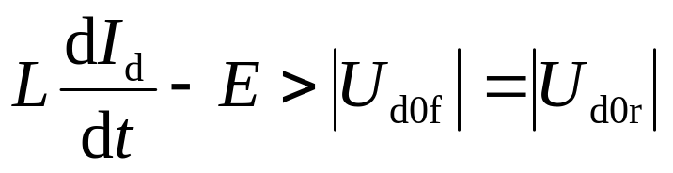
  在VF-M回路中，由于VF变成逆变状态，极性变负，而电机反电动势 E 极性未变，迫使电流迅速下降，主电路电感迅速释放储能，企图维持正向电流，这时
大部分能量通过 VF 回馈电网，所以称作“本组逆变阶段”。由于电流的迅速下降，这个阶段所占时间很短，转速来不及产生明显的变化，其波形图见图4-10中的阶段 I 。

Slide 78
本组逆变过程系统状态
TM
U*_{n}
U*_{i}
U_{c}
GTF
+
VF
ASR
ACR
+
-
-
0
+
+
-
-
+
U_{i}
+
U_{n}
-
I_{d}
+
L_{c1}
L_{c3}
-
+
L_{d}
TA
M
--
AR
U_{c}
GTR
L_{c2}
L_{c4}
-
-1
+
-
+
VR
TG
--

Slide 79
Ⅱ.它组制动阶段
当主电路电流下降过零时，本组逆变终止，第 I 阶段结束，转到反组 VR 工作，开始通过反组制动。从这时起，直到制动过程结束，统称“它组制动阶段”。
它组制动阶段又可分成三个子阶段：
  它组建流子阶段；
  它组逆变子阶段；
  反向减流子阶段。

Slide 80
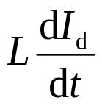
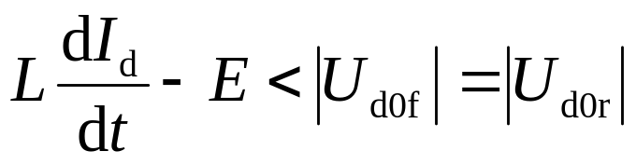
它组建流子阶段
（1）I_{d} 过零并反向，直至到达 - I_{dm} 以前，ACR并未脱离饱和状态，其输出仍为 - U_{cm} 。这时，VF和 VR 输出电压的大小都和本组逆变阶段一样，但由于本组逆变停止，电流变化延缓， 的数值略减，使

Slide 81
  （2）反组VR由“待整流”进入整流，向主电路提供 –I_{d} 。
  由于反组整流电压 U_{d0r} 和反电动势 E 的极性相同，反向电流很快增长，电机处于反接制动状态，转速明显地降低，因此，又可称作“它组反接制动状态”。

Slide 82
反接制动过程系统状态
TM
U*_{n}
U*_{i}
U_{c}
GTF
+
VF
ASR
ACR
+
-
-
0
+
+
-
-
+
U_{i}
+
U_{n}
-
+
L_{c1}
L_{c3}
-
-
+
L_{d}
TA
M
--
AR
GTR
I_{d}
L_{c4}
U_{c}
L_{c2}
-
-1
+
-
+
VR
TG
--

Slide 83
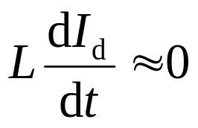
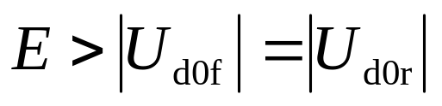
它组逆变子阶段
当反向电流达到 – I_{dm} 并略有超调时，ACR输出电压 U_{c} 退出饱和，其数值很快减小，又由负变正，然后再增大，使VR回到逆变状态，而 VF 变成待整流状态。此后，在ACR的调节作用下，力图维持接近最大的反向电流 – I_{dm} ，因而

Slide 84
电机在恒减速条件下回馈制动，把动能转换成电能，其中大部分通过 VR 逆变回馈电网，过渡过程波形为图4-10中的第 II₂ 阶段，称作“它组回馈制动阶段”或“它组逆变阶段”。
由图可见，这个阶段所占的时间最长，是制动过程中的主要阶段。

Slide 85
它组回馈制动过程系统状态
TM
U*_{n}
U*_{i}
U_{c}
GTF
+
VF
ASR
ACR
+
-
-
0
+
+
-
-
+
+
U_{i}
+
-
U_{n}
+
+
L_{c1}
L_{c3}
-
-
+
L_{d}
TA
M
--
AR
GTR
I_{d}
L_{c4}
U_{c}
L_{c2}
-
-
-1
+
-
+
-
VR
TG
--

Slide 86
反向减流子阶段
在这一阶段，转速下降得很低，无法再维持 -I_{dm}，于是电流立即衰减。
在电流衰减过程中，电感 L上的感应电压 LdI_{d}/dt 支持着反向电流，并释放出存储的磁能，与电动机断续释放出的动能一起通过VR逆变回馈电网。
如果电机随即停止，整个制动过程到此结束。

Slide 87
反向减流过程系统状态
TM
U*_{n}
U*_{i}
U_{c}
GTF
+
VF
ASR
ACR
+
-
-
0
+
+
-
0
-
+
+
0
U_{i}
+
-
U_{n}
+
+
L_{c1}
L_{c3}
-
0
0
-
+
0
L_{d}
TA
M
--
AR
GTR
I_{d}
L_{c4}
U_{c}
L_{c2}
-
-
-1
+
-
+
-
0
VR
0
TG
--

Slide 88
 制动过程系统响应曲线
U_{c}
O
t
-U_{cm}
I_{d}
I_{dL}
O
t
-I_{dm}
n
E
图4-10 配合控制有环流可逆直流调速系统正向制动过渡过程波形
O
t
I
II1
II2
II3

Slide 89
反向起动
如果需要在制动后紧接着反转，
I_{d} = -I_{dm}的过程就会延续下去，直到反向转速稳定时为止。
由于正转制动和反转起动的过程完全衔接起来，没有间断或死区，这是有环流可逆调速系统的优点，适用于要求快速正反转的系统。

Slide 90
反向起动过程系统状态
TM
U*_{n}
U*_{i}
U_{c}
GTF
+
VF
ASR
ACR
+
-
-
0
+
-
+
-
+
-
+
U_{i}
-
+
+
-
U_{n}
-
I_{d}
+
L_{c1}
L_{c3}
-
-
0
+
+
0
-
L_{d}
TA
M
--
I_{d}
AR
U_{c}
GTR
L_{c2}
L_{c4}
-
+
-
-1
+
-
-
+
+
VR
TG
--

Slide 91
 有环流系统可逆运行曲线
n
I
II
III
IV
V
VI
n*
O
t
-n*
I_{d}
I_{dm}
I_{dL}
O
t
-I_{dL}
-I_{dm}
t₁
t₂
t₃
t₄
t₅
t₆

Slide 92
4.1.3 无环流控制的可逆晶闸管-电动机系统
概述
有环流可逆系统虽然具有反向快、过渡平滑等优点，但设置几个环流电抗器终究是个累赘。因此，当工艺过程对系统正反转的平滑过渡特性要求不很高时，特别是对于大容量的系统，常采用既没有直流平均环流又没有瞬时脉动环流的无环流控制可逆系统。

Slide 93
 系统分类
按照实现无环流控制原理的不同，无环流可逆系统又有大类：
    逻辑控制无环流系统；
    错位控制无环流系统。

Slide 94
 控制原理
  逻辑控制的无环流可逆系统
当一组晶闸管工作时，用逻辑电路（硬件）或逻辑算法（软件）去封锁另一组晶闸管的触发脉冲，使它完全处于阻断状态，以确保两组晶闸管不同时工作，从根本上切断了环流的通路，这就是逻辑控制的无环流可逆系统。

Slide 95
错位控制的无环流可逆系统
在错位控制的无环流可逆系统中，同样采用配合控制的触发移相方法，但两组脉冲的关系是 α_{r} + α _{f} = 300 °，甚至是 α_{r} + α _{f} = 360 °，也就是说，初始相位整定在 α_{r} = α _{f} = 150 °或180°。
这样，当待逆变组的触发脉冲来到时，它的晶闸管已经完全处于反向阻断状态，不可能导通，当然就不会产生瞬时脉动环流了。
鉴于目前错位控制的无环流可逆系统实际应用已经较少，本课程不再详细介绍。

Slide 96
1. 逻辑控制的无环流可逆系统
本节将着重讨论逻辑控制的无环流可逆系统的系统结构、控制原理和电路设计。
（1）系统的组成
逻辑控制的无环流可逆调速系统（以下简称“逻辑无环流系统”）的原理框图示于下图该系统结构的特点为：

Slide 97
 逻辑控制无环流系统结构
TA
U_{i}
GTF
+U*_{n}
+
U*_{i}
U_{cf}
VF
ASR
1
ACR
-
U_{n}
U_{i0}
U_{blf}
L_{d}
DLC
M
U*_{i}
--
+U_{i}
U_{blr}
U*_{i}
U_{cr}
-1
2
ACR
AR
GTR
VR
TG
--
图4-11 逻辑控制无环流可逆调速系统原理框图

Slide 98
系统结构的特点
  主电路采用两组晶闸管装置反并联线路；
  由于没有环流，不用设置环流电抗器；
  仍保留平波电抗器 L_{d} ，以保证稳定运行时电流波形连续；
  控制系统采用转速、电流双闭环方案；
  电流环分设两个电流调节器，1ACR用来控制正组触发装置GTF，2ACR控制反组触发装置GTR；

Slide 99
系统结构的特点（续）
  1ACR的给定信号经反号器AR作为2ACR的给定信号，因此电流反馈信号的极性不需要变化，可以采用不反映极性的电流检测方法。
  为了保证不出现环流，设置了无环逻辑控制环节DLC，这是系统中的关键环节。它按照系统的工作状态，指挥系统进行正、反组的自动切换，其输出信号 U_{blf} 用来控制正组触发脉冲的封锁或开放，U_{blr} 用来控制反组触发脉冲的封锁或开放。

Slide 100
（2）工作原理
正向运行：
TA
U_{i}
GTF
+U*_{n}
+
U*_{i}
+
U_{cf}
VF
1
ACR
ASR
+
-
U_{n}
-
+
U_{i0}
+
U_{blf}
-
DLC
L_{d}
M
U*_{i}
-
--
+U_{i}
U_{blr}
U*_{i}
2
ACR
U_{cr}
-1
+
-
AR
GTR
VR
TG
--

Slide 101
反向运行
TA
U_{i}
GTF
+U*_{n}
-
U*_{i}
+
U_{cf}
VF
1
ACR
ASR
-
+
-
+
U_{n}
U_{i0}
-
U_{blf}
DLC
L_{d}
M
U*_{i}
--
+U_{i}
+
U_{blr}
U*_{i}
2
ACR
U_{cr}
+
-1
-
+
AR
GTR
VR
TG
--

Slide 102
2．无环流逻辑控制环节
（1）逻辑控制环节的设计要求
DLC的输入要求：
分析V-M系统四象限运行的特性，有如下共同特征：
  正向运行和反向制动时，电动机转矩方向为正，即电流为正；
  反向运行和正向制动时，电动机转矩方向为负，即电流为负。
  因此，应选择转矩信号作为DLC的输入信号。

Slide 103
由于ACR的输出信号正好代表了转矩方向，即有：
  正向运行和反向制动时，U*_{i}为正；
  反向运行和正向制动时，U*_{i}为负。
又因为 U*_{I} 极性的变化只表明系统转矩反向的意图，转矩极性的真正变换还要滞后一段时间。只有在实际电流过零时，才开始反向，因此，需要检测零电流信号作为DLC的另一个输入信号。

Slide 104
DLC的输出要求
  正向运行：VF整流，开放VF，封锁VR；
  反向制动：VF逆变，开放VF，封锁VR；
  反向运行：VR整流，开放VR，封锁VF；
  正向制动：VR逆变，开放VR，封锁VF；
  因此，DLC的输出有两种状态：
  VF开放 — U_{blf} = 1，VF封锁 — U_{blf} = 0；
  VR开放 — U_{blr} = 1，VR封锁 — U_{blr} = 0。

Slide 105
 DLC的内部逻辑要求
  对输入信号进行转换，将模拟量转换为开关量；
  根据输入信号，做出正确的逻辑判断；
  为保证两组晶闸管装置可靠切换，需要有两个延时时间：
  (1) t₁延时 —— 关断等待时间，以确认电流已经过零，而非因电流脉动引起的误信号；
  (2) t₂延时 —— 触发等待时间，以确保被关断的晶闸管已恢复阻断能力，防止其重新导通。

Slide 106
  具有逻辑连锁保护功能，以保证在任何情况下，两个信号必须是相反的，决不容许两组晶闸管同时开放脉冲，确保主电路没有出现环流的可能。

Slide 107
（2）电路总体结构
这样，根据上述分析DLC电路应具有如下结构：
U*_{i}
U_{blf}
电平
检测
逻辑
判断
延时
电路
连锁
保护
U_{i0}
U_{blr}

Slide 108
（3）无环流逻辑控制环节的实现
无环流逻辑控制环节是逻辑无环流系统的关键环节，它的任务是：当需要切换到正组晶闸管VF工作时，封锁反组触发脉冲而开放正组脉冲；当需要切换到反组VR工作时，封锁正组而开放反组。通常都用数字控制，如数字逻辑电路、微机软件、PLC等，用以实现同样的逻辑控制关系。

Slide 109
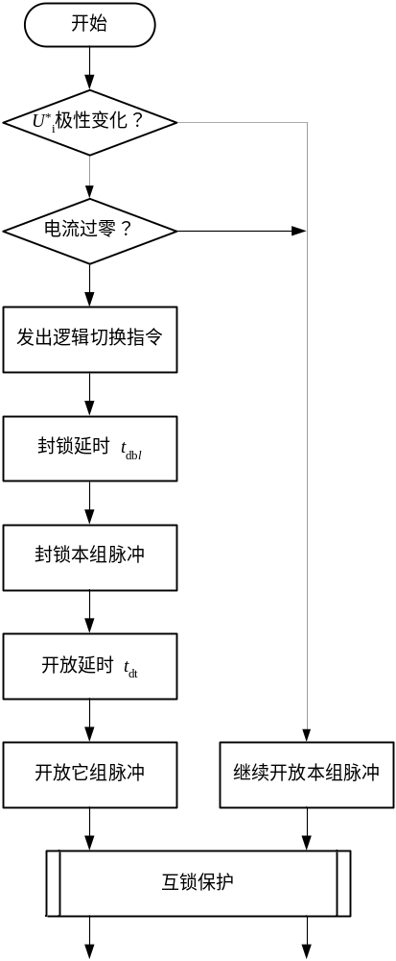
软件逻辑控制
开始
U_{i}*极性变化？
N
Y
N
电流过零？
Y
发出逻辑
切换指令
封锁延时t_{dbl}
封锁本组脉冲
开放延时t_{dt}
开放它组脉冲
继续开放
本组脉冲
互锁保护
图4-12 逻辑控制切换程序流程图

Slide 110
3. 逻辑无环流系统的其他方案
在图4-11的逻辑控制无环流可逆调速系统中，采用了两个电流调节器和两套触发装置分别控制正、反组晶闸管。实际上任何时刻都只有一组晶闸管在工作，另一组由于脉冲被封锁而处于阻断状态，这时它的电流调节器和触发装置都是等待状态。采用模拟控制时，可以利用电子模拟开关选择一套电流调节器和触发装置工作，另一套装置就可以节省下来了。

Slide 111
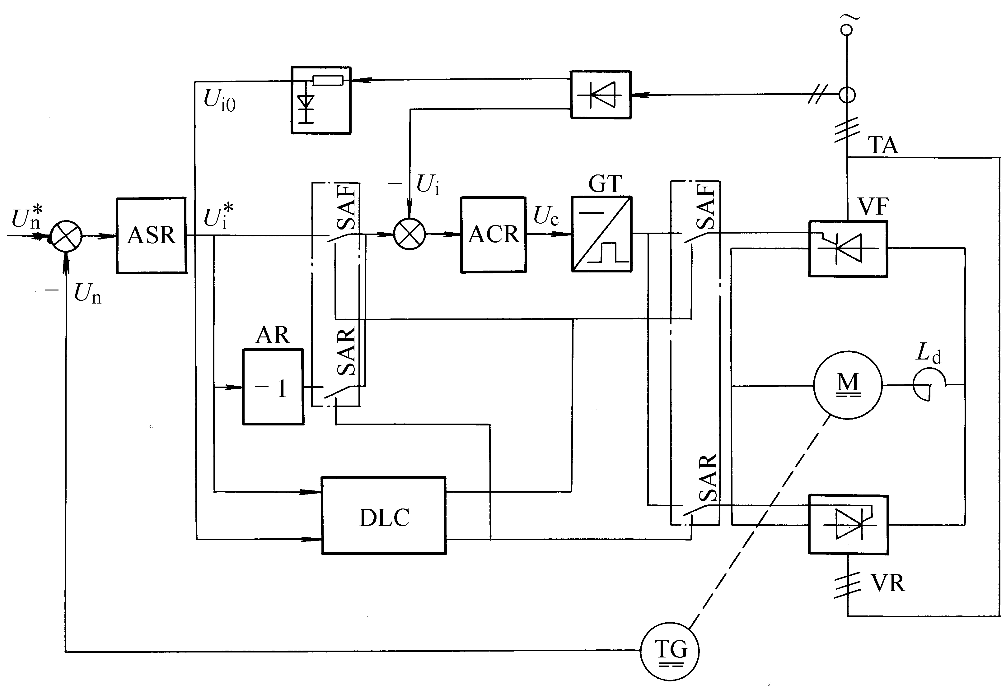
逻辑选触无环流可逆系统
图4-13 逻辑选触无环流可逆系统的原理框图

Slide 112
图中：SAF，SAR分别是正、反组电子模拟开关。
采用数字控制时，电子开关的任务可以用条件选择程序来完成，实际系统都是逻辑选触系统。此外，触发装置可采用由定时器进行移相控制的数字触发器，或采用集成触发电路。

Slide 113
4. 无环流系统可逆运行曲线
n
I
II
III
IV
V
VI
n*
O
t
-n*
I_{d}
电流换向死区
I_{dm}
I_{dL}
O
t
-I_{dL}
-I_{dm}
t₁
t₂
t₃
t₄
t₅
t₆

Slide 114
5. 逻辑无环流系统的评价
优点：
  省去环流电抗器，没有附加的环流损耗；
  节省变压器和晶闸管装置等设备的容量；
  降低因换流失败而造成的事故。
缺点：由于延时造成了电流换向死区，影响
过渡过程的快速性。

Slide 115
本章小结
本章主要讨论直流调速系统的可逆运行问题：
由于V-M系统中晶闸管的单向导电性，需要设置可逆线路来使电动机反向运行或制动，主要的可逆线路有
  电枢反接可逆线路；
  励磁反接可逆线路；
两组晶闸管反并联是大功率传动系统的主要供电方式。

Slide 116
在两组晶闸管反并联线路中，会出现环流，为此，需要采取措施抑制环流
  设置环流电抗器；
  采取 α = β 配合控制方式；
  采取封锁触发脉冲的方式，使两组晶闸管不能同时工作。

Slide 117
根据控制环流方式，直流可逆调速系统分为
  有环流可逆调速系统；
  无环流可逆调速系统。

Slide 118
学习要点：
（1）掌握可逆线路的基本结构；
（2）掌握V-M系统反并联可逆线路4象限运行的各种工作状态；
（3）掌握可逆系统的结构、工作原理、控制方式和性能。
课程开始

